Slide 1
ПЛОТНОСТЬ РАСПРЕДЕЛЕНИЯ ВЕРОЯТНОСТЕЙ НЕПРЕРЫВНОЙ СЛУЧАЙНОЙ ВЕЛИЧИНЫ
Вероятность попадания в заданный интервал нормальной случайной величины
Вычисление вероятности заданного отклонения
Правило трех сигм
Оценка отклонения теоретического распределения от нормального. Асимметрия и эксцесс.
Распределение «хи-квадрат»
Распределение Стьюдента
Распределение F Фишера-Снедекора

Slide 2
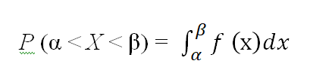
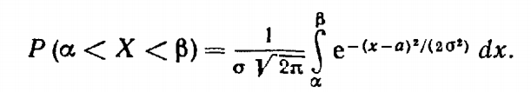
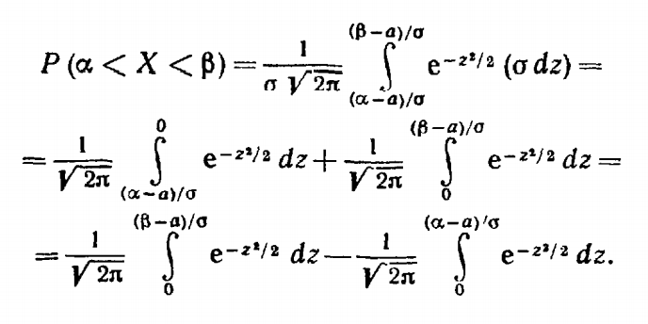
Вероятность попадания в заданный интервал нормальной случайной величины
Уже известно, что если случайная величина X задана плотностью распределения f (х), то вероятность того, что X примет значение, принадлежащее интервалу (α, β), такова:
Пусть случайная величина X распределена по нор­мальному закону. Тогда вероятность того, что X примет значение, принадлежащее интервалу (α, β), равна
Преобразуем эту формулу так, чтобы можно было пользоваться готовыми таблицами. Введем новую пере­менную z = (x - α)/σ. Отсюда x = σz+a, dx = σdz. Найдем новые пределы интегрирования. Если х=а, то z = (α—α)/σ если х = β, z=(β- α)/α. Таким образом, имеем

Slide 3
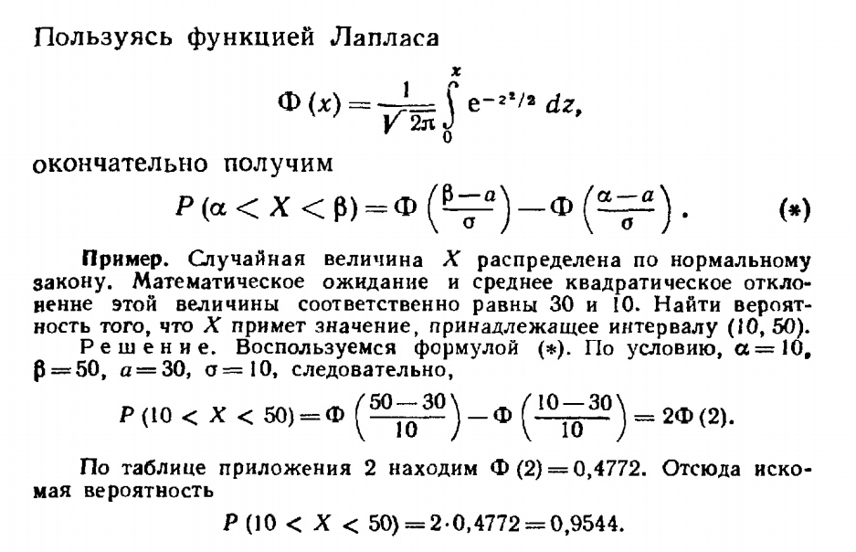

Slide 4
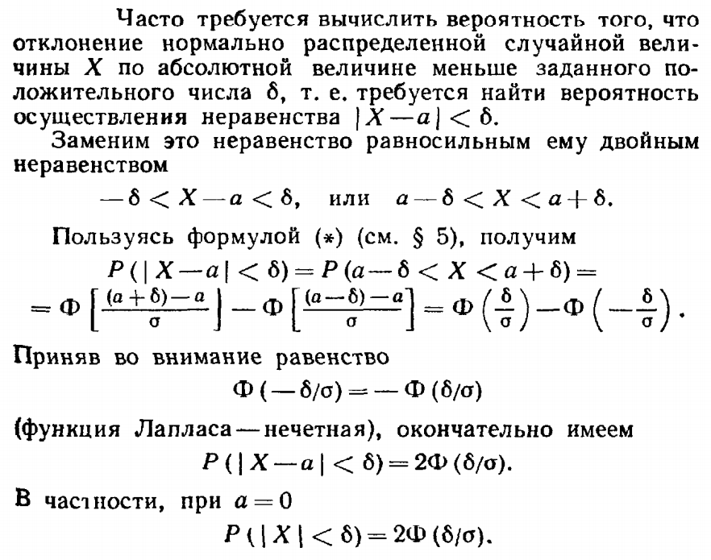
Вычисление вероятности заданного отклонения

Slide 5
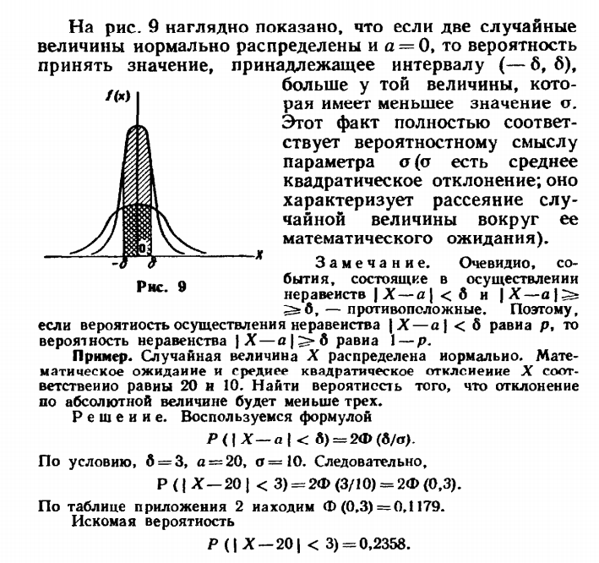

Slide 6
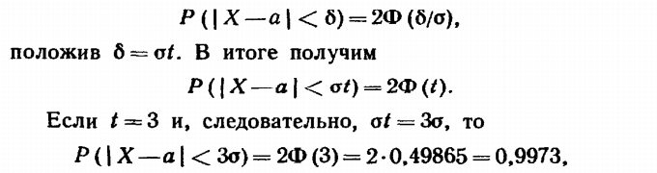
Правило трех сигм
Преобразуем формулу выше
т. е. вероятность того, что отклонение по абсолютной величине будет меньше утроенного среднего квадратического отклонения, равна 0,9973.
Другими словами, вероятность того, что абсолютная величина отклонения превысит утроенное среднее квадратическое отклонение, очень мала, а именно равна 0,0027. Это означает, что лишь в 0,27% случаев так может произойти. Такие события исходя из принципа невозможности маловероятных событий можно считать практически невозможными. В этом и состоит сущность правила трех сигм: если случайная величина распределена нормально, то абсолютная величина ее отклонения от математиче­ского ожидания не превосходит утроенного среднего квадратического отклонения.
На практике правило трех сигм применяют так: если распределение изучаемой случайной величины неизвестно, но условие, указанное в приведенном правиле, выполняется, то есть основание предполагать, что изучаемая величина распределена нормально; в противном случае она не распределена нормально.

Slide 7
Понятие о теореме Ляпунова. Формулировка центральной предельной теоремы
Известно, что нормально распределенные случай­ные величины широко распространены на практике. Чем это объясняется? Ответ на этот вопрос был дан выдаю­щимся русским математиком А. М. Ляпуновым (центральная предельная теорема): если случайная величина X представляет собой сумму очень большого числа взаимно независимых случайных величин, влияние каждой из которых на всю сумму ничтожно мало, то X имеет распределение, близкое к нормальному.
Пример. Пусть производится измерение некоторой физической величины. Любое измерение дает лишь приближенное значение измеряемой величины, так как на результат измерения влияют очень многие независимые случайные факторы (температура, колебания прибора, влажность и др.). Каждый из этих факторов порождает ничтожную «частную ошибку». Однако, поскольку число этих факторов очень велико, нх совокупное действие порождает уже заметную «суммарную ошибку».
Рассматривая суммарную ошибку как сумму очень большого числа взаимно независимых частных ошибок, мы вправе заключить, что суммарная ошибка имеет распределение, близкое к нормальному. Опыт подтверждает справедливость такого заключения.
Приведем формулировку центральной предельной тео­ремы, которая устанавливает условия, при которых сумма большого числа независимых слагаемых имеет распреде­ление, близкое к нормальному.

Slide 8
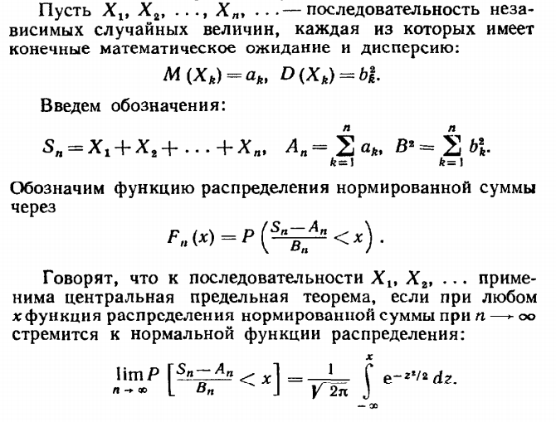

Slide 9
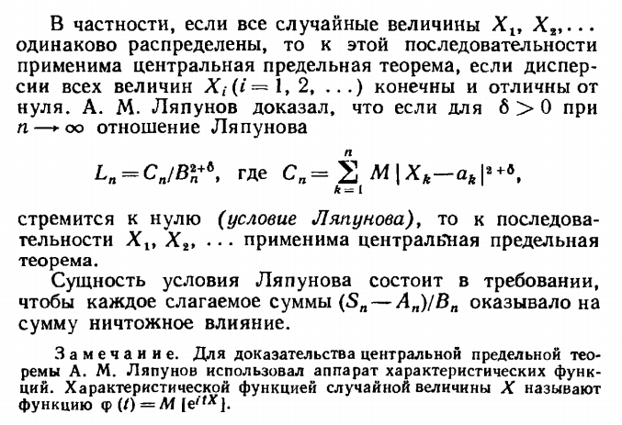

Slide 10
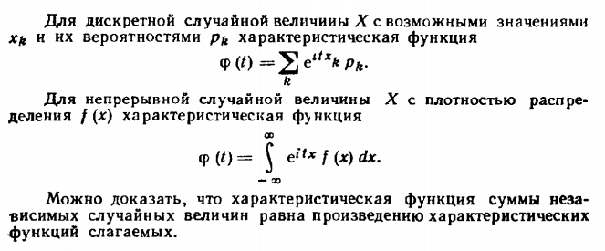

Slide 11
Оценка отклонения теоретического распределения от нормального. Асимметрия и эксцесс.
Эмпирическим называют распределение относи­тельных частот. Эмпирические распределения изучает математическая статистика.
Теоретическим называют распределение вероятностей. Теоретические распределения изучает теория вероятностей. В этом параграфе рассматриваются теоретические распре­деления.
При изучении распределений, отличных от нормаль­ного, возникает необходимость количественно оценить это различие. С этой целью вводят специальные характери­стики, в частности асимметрию и эксцесс. Для нормаль­ного распределения эти характеристики равны нулю. Поэтому если для изучаемого распределения асимметрия и эксцесс имеют небольшие значения, то можно предпо­ложить близость этого распределения к нормальному. Наоборот, большие значения асимметрии и эксцесса ука­зывают на значительное отклонение от нормального.
Как оценить асимметрию? Можно доказать, что для симметричного распределения (график такого распреде­ления симметричен относительно прямой х = М (X)) каждый центральный момент нечетного порядка равен нулю. Для несимметричных распределений центральные моменты не­четного порядка отличны от нуля. Поэтому любой из этих моментов (кроме момента первого порядка, который равен нулю для любого распределения) может служить для оценки асимметрии; естественно выбрать простейший из них, т. е. момент третьего порядка р₃.

Slide 12
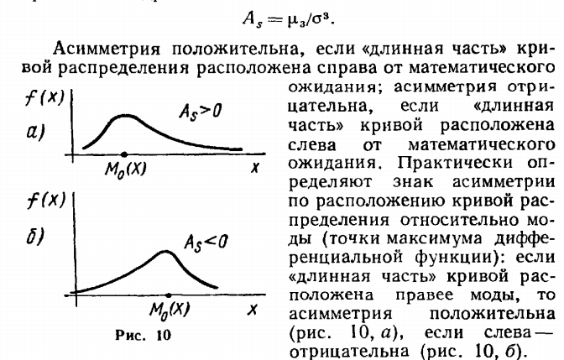
Однако принять этот момент для оценки асимметрии неудобно потому, что его величина зависит от единиц, в которых измеряется случайная величина. Чтобы устранить этот недостаток, р,₃ делят на σ³ и таким образом получают безразмерную характеристику.
Асимметрией теоретического распределения называют отношение центрального момента третьего порядка к кубу среднего квадратического отклонения:

Slide 13
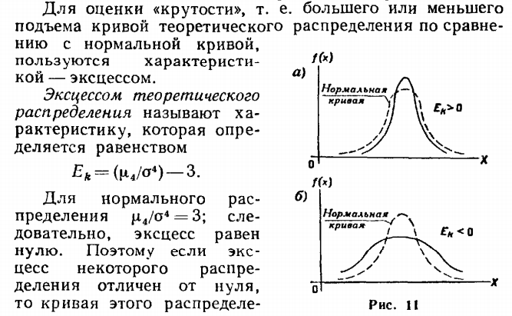
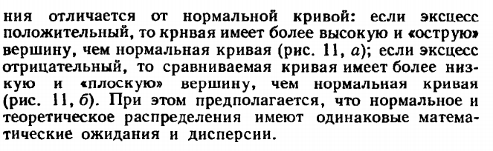

Slide 14
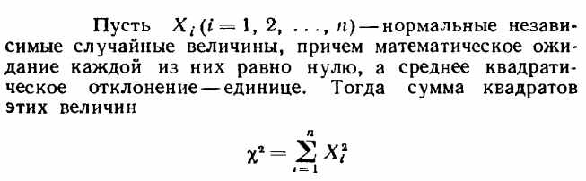
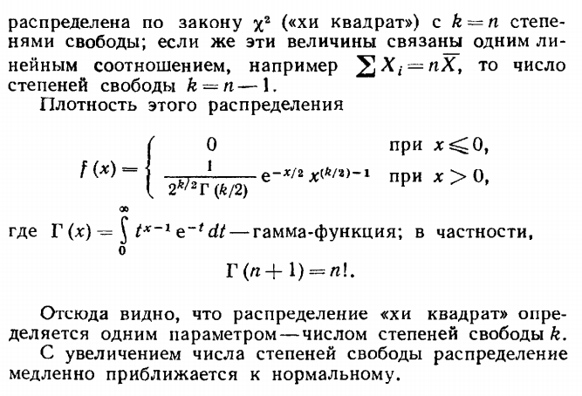
Распределение «хи квадрат»

Slide 15

Распределение Стьюдента
Пусть Z—нормальная случайная величина, причем M(Z) = 0, s(Z)=1, a V—независимая от Z величина, которая распределена по закону с k степенями свободы. Тогда величина
имеет распределение, которое называют t-распределением или распределением Стьюдента, с k степенями свободы.
Итак, отношение нормированной нормальной величины к квадратному корню из независимой случайной величины, распределенной по закону «хи квадрат» с k степенями свободы, деленной на k, распределено по закону Стьюдента с k степенями свободы.
С возрастанием числа степеней свободы распределение Стьюдента быстро приближается к нормальному.

Slide 16
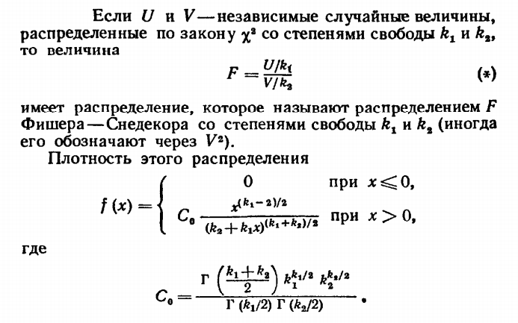
Распределение F Фишера — Снедекора
Мы видим, что распределение F определяется двумя параметрами— числами степеней свободы.

Slide 17
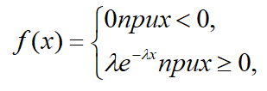
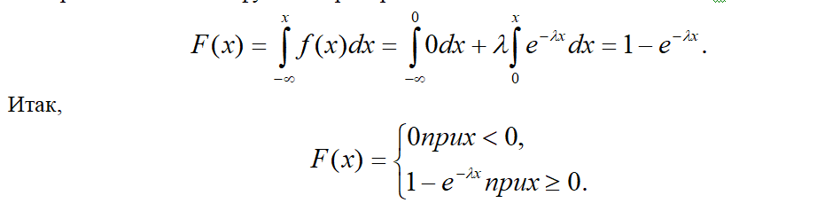
ПОКАЗАТЕЛЬНОЕ РАСПРЕДЕЛЕНИЕ
Определение показательного распределения
Показательным (экспоненциальным) называют распределение вероятностей непрерывной случайной величины X, которое описывается плотностью
Где λ— постоянная положительная величина.
Показательное распределение определяется одним параметром λ. Эта особенность показательного распределения указывает на его преимущество по сравнению с распределениями, зависящими от большею числа параметров. Обычно параметры неизвестны и приходится находить их оценки (приближенные значения); разумеется, проще оценить один параметр, чем два или три и т. д. Найдем функцию распределения показательного закона :

Slide 18
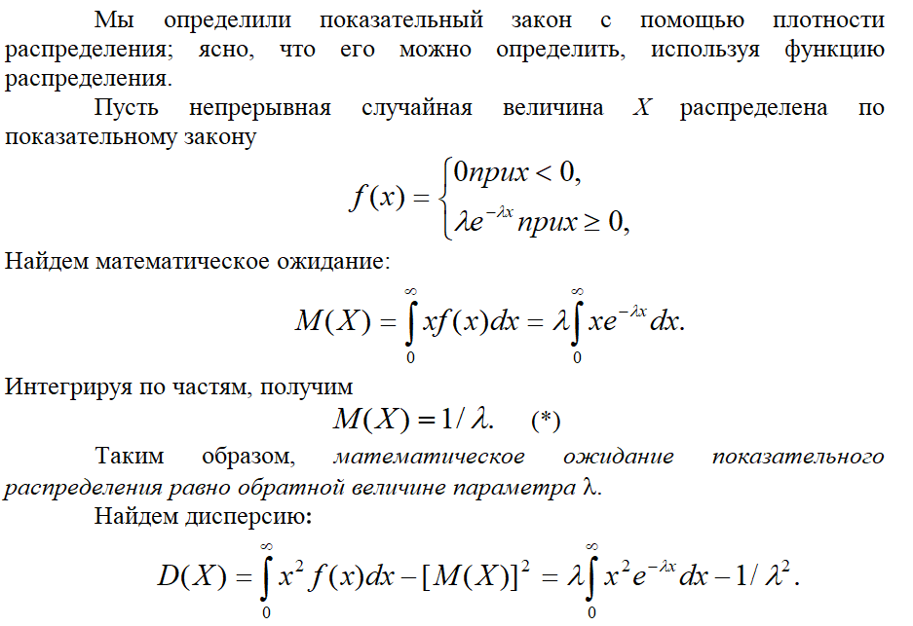

Slide 19
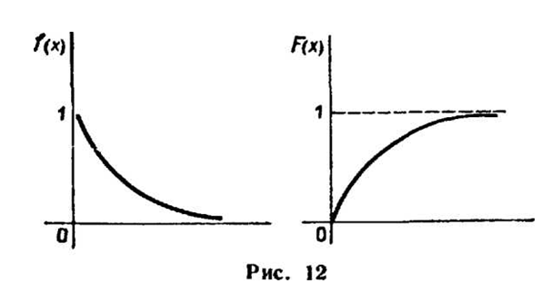
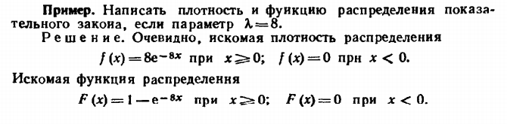
Мы определили показательный закон с помощью плотности распределения; ясно, что его можно определить, используя функцию распределения.
Графики плотности и функции распределения показа­тельного закона изображены на рис. 12.

Slide 20
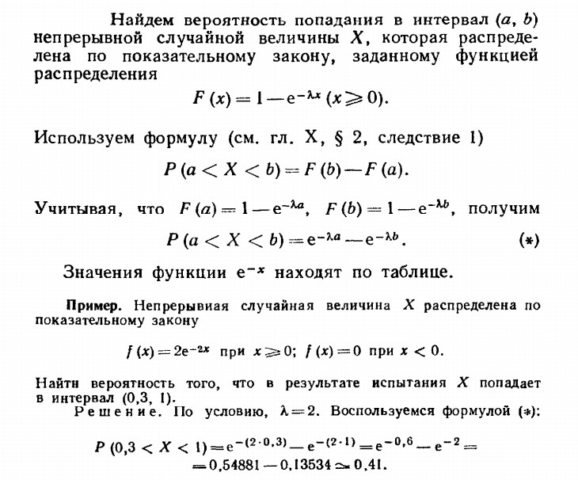
Вероятность попадания в заданный интервал показательно распределенной случайной величины

Slide 21
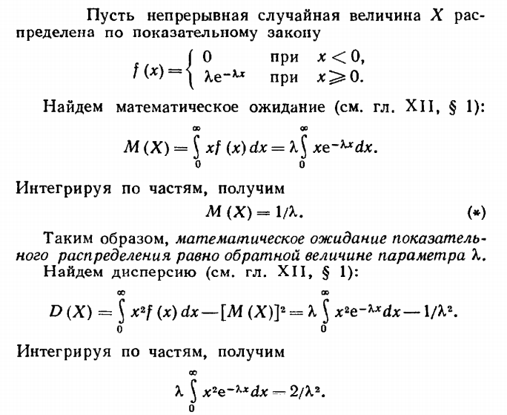
Числовые характеристики показательного распределения

Slide 22
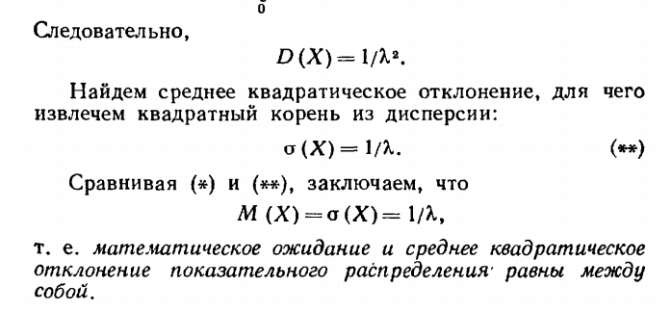



Slide 23
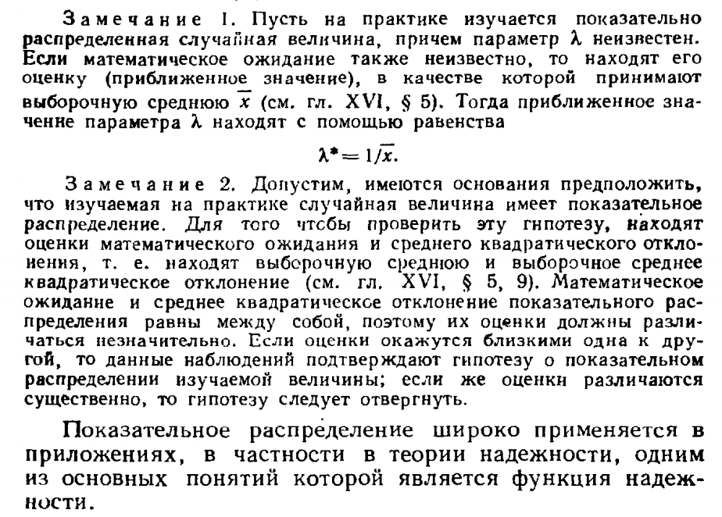

Slide 24
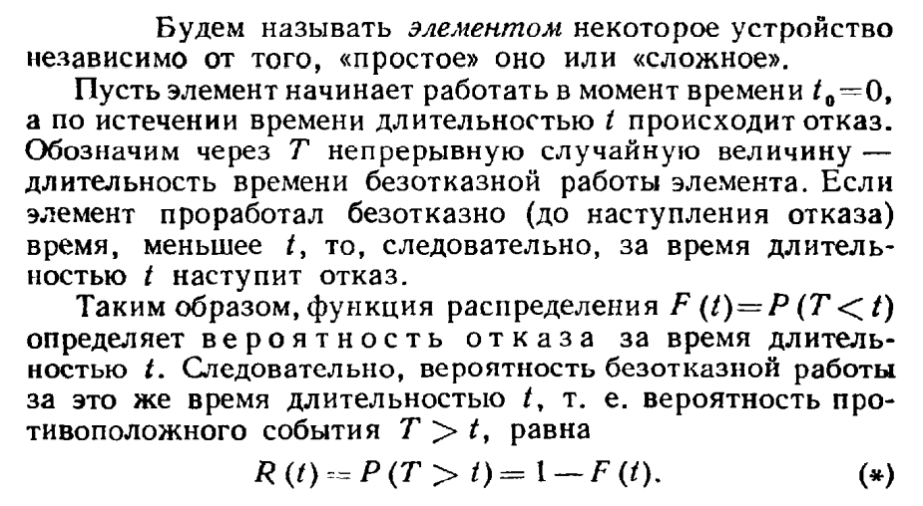
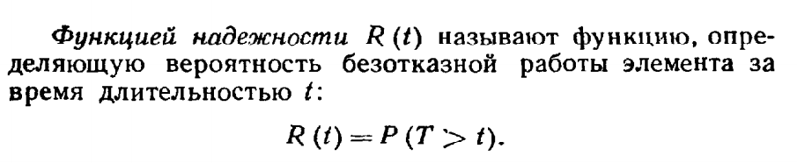
Функция надежности

Slide 25
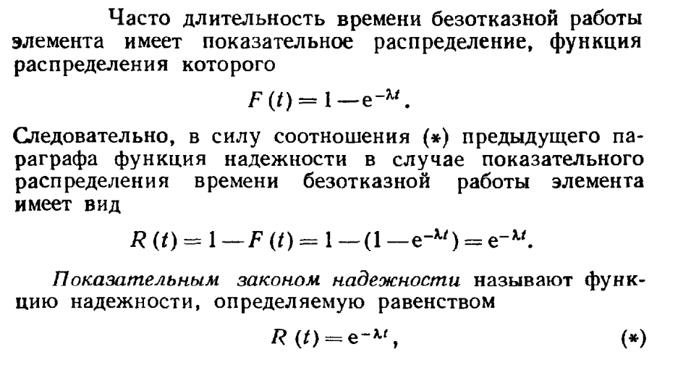
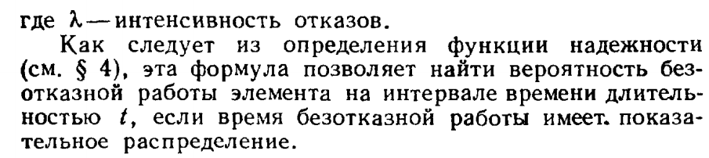
Показательный закон надежности

Slide 26
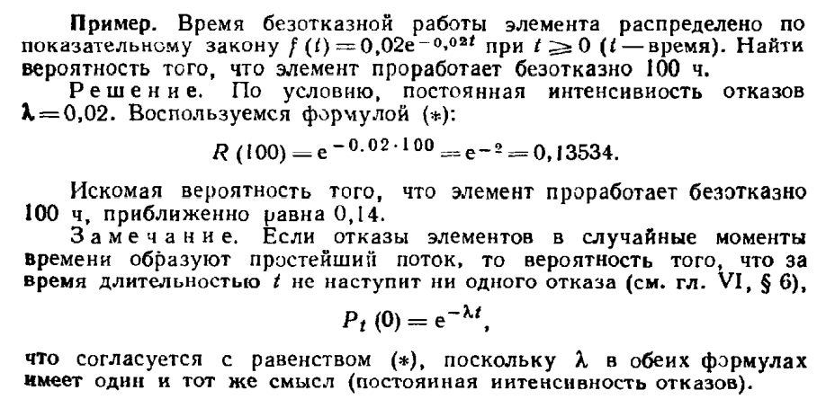

Slide 27
Характеристическое свойство показательного закона надежности
Показательный закон надежности весьма прост и удобен для решения задач, возникающих на практике. Очень многие формулы теории надежности значительно упрощаются. Объясняется это тем, что этот закон обла­дает следующим важным свойством: вероятность безот­казной работы элемента на интервале времени длитель­ностью t не зависит от времени предшествующей работы до начала рассматриваемого интервала, а зависит только от длительности времени t (при заданной интенсивности отказов λ).

Slide 28
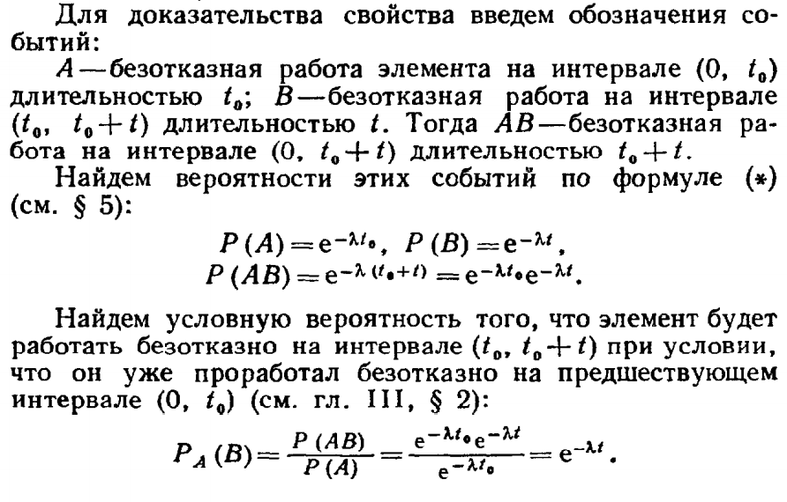

Slide 29
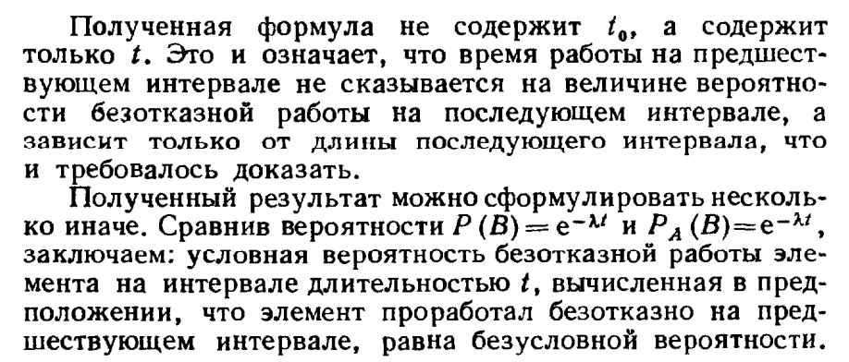
Итак, в случае показательного закона надежности безотказная работа элемента «в прошлом» не сказывается на величине вероятности его безотказной работы «в ближайшем будущем».
Замечание. Можно доказать, что рассматриваемым свойством обладает только показательное распределение. Поэтому если на практике изучаемая случайная величина этим свойством обладает, то она распределена по показательному закону. Например, при допущении, что метеориты распределены равномерно в пространстве и во времени, вероятность попадания метеорита в космический корабль не зависит от того, попадали или не попадали метеориты в корабль до начала рассматриваемого интервала времени. Следовательно, случайные моменты времени попадания метеоритов в космический корабль распределены по показательному закону.

